Slide 1
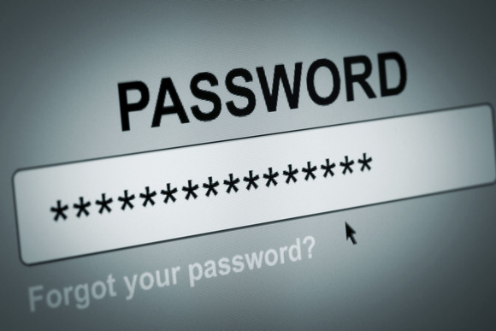
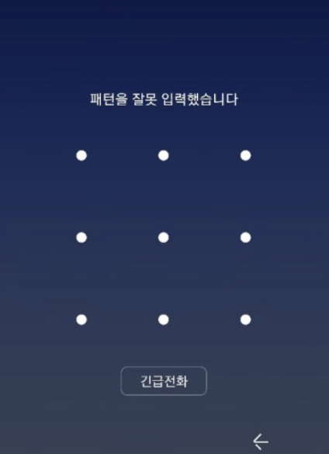

기존 유사 아이디어 및 기술
지식 기반 인증
Notes:
인증 수단은 다양하게 존재함.
먼저 지식 기반은 비밀번호, 패턴인증, 아이핀 등 존재하지만 본인이 아니더라도 알고 만 있다면 침해 가능함

Slide 2
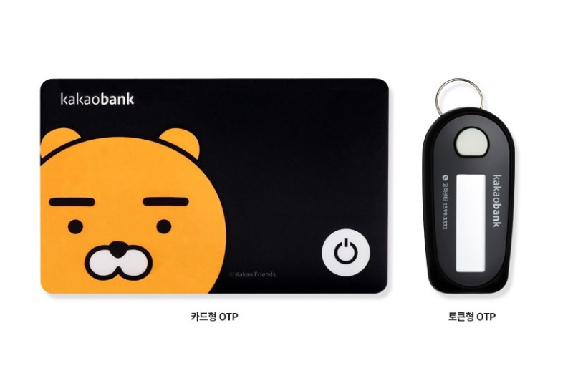
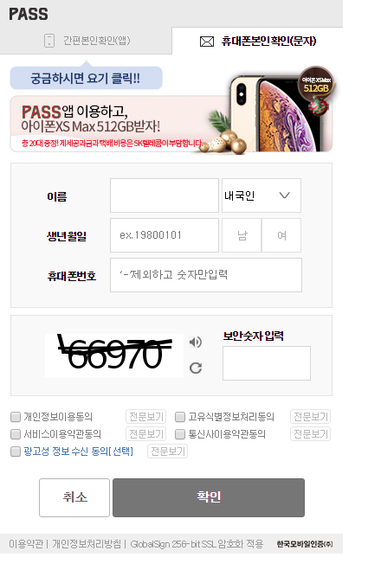
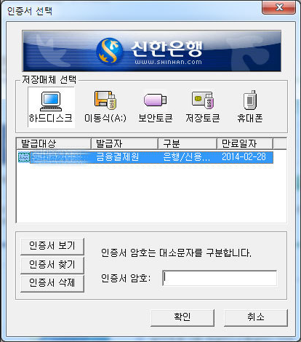
기존 유사 아이디어 및 기술
소유 기반 인증
Notes:
그래서 생겨난 소유 기반 인증은 소지한 별도 매체의 고유정보를 직접 제시함으로써 인증을 하는 것으로 일반적으로 지식 기반보다 안전함
OTP, 공인인증서, SMS 인증 등이 있음. 매체를 찾는 귀찮음에 더불어 복제, 손실, 도난의 가능성이 존재함

Slide 3

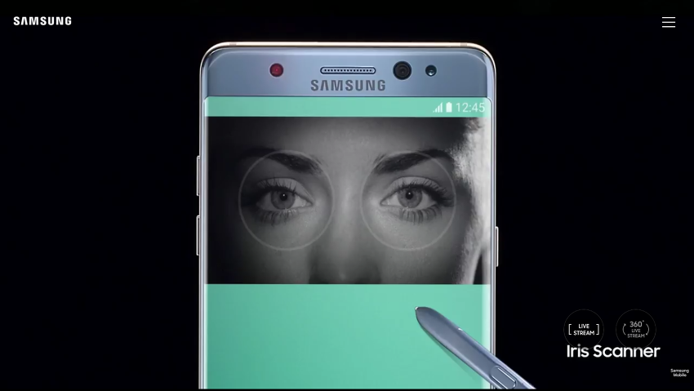
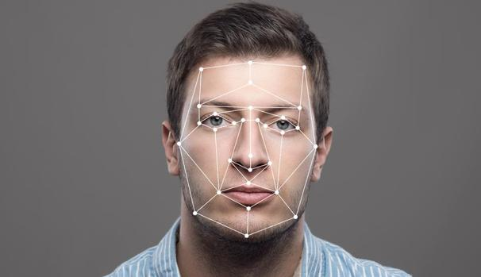
기존 유사 아이디어 및 기술
생체 기반 인증
Notes:
그래서 생겨난 생체 기반 인식은 말그대로 사용자의 생체적인 특성을 가지고 인증하는 기법으로
개개인 고유한 특성을 사용하기에 지식, 소유 기반 인증의 단점을 보완 가능함.
지문인식, 홍채인식, 안면인식 등이 있음

Slide 4
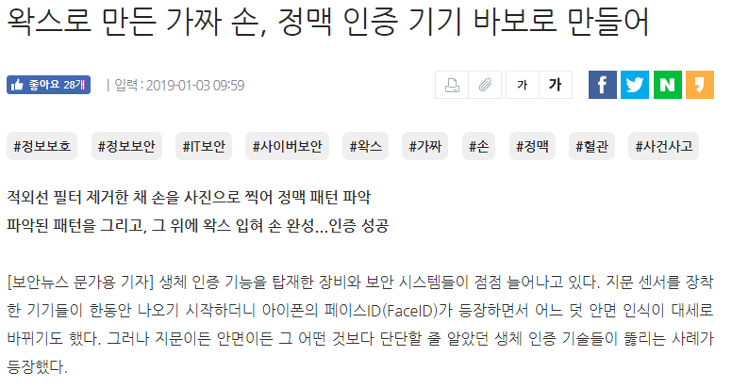
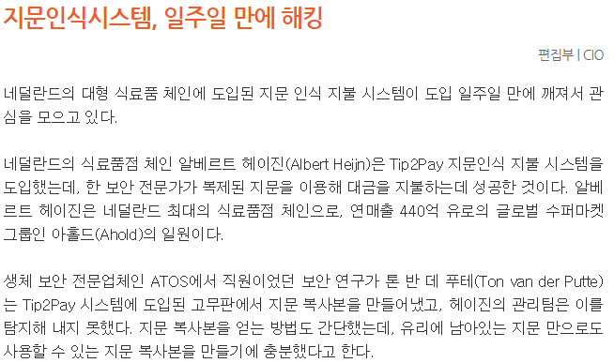
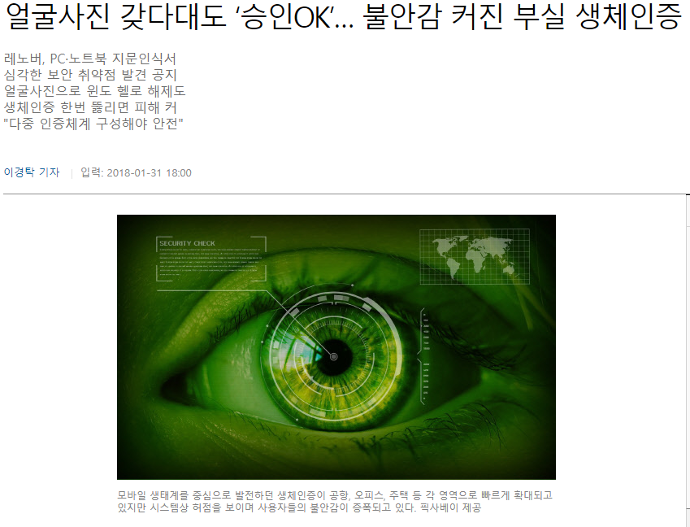
기존 유사 아이디어 및 기술
행동 기반 인증의 필요성
Notes:
그럼 생체 기반 인증은 안전할까? 알다시피 그렇지않다.
위 기사들처럼 다양한 생체인식이 손쉬운 방법으로 침해당할 수 있음
생체 기반 인증 침해 사고의 가장 큰 위협은 고유성으로 인한 대체 불가능한 점이다.
이를 방지하기 위해 생체 기반 인증을 넘어서 개인 사용자의 특징 기반 정보와 행동패턴을 수집, 검증하는 행동기반인증이 필요하다

